Slide 1
PNC
Atividades
Ano letivo 2022-2023

Slide 2
Este ano letivo...
No âmbito do Plano Nacional de Cinema cerca de 1700 alunos do nosso agrupamento visionaram e criaram filmes, como também participaram nas filmagens da curta-metragem "Emocionário Ilustrado" do Projeto Cultural da Escola.

Slide 3
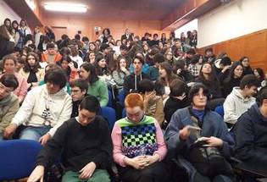
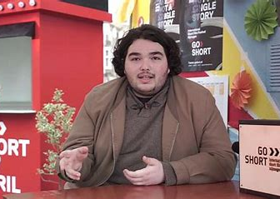
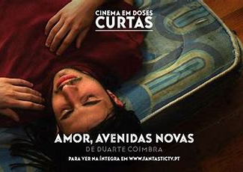
Recebemos...
...o realizador Duarte Coimbra e o sua curta-metragem premiada "Amor Avenidas Novas", no âmbito da nossa colaboração com o IndieLisboa.

Slide 4
Convidámos...
...o Levante Cultural Produções para realizar a oficina "Brincar ao Cinema" com os alunos do 3ºA da EB1 Conquinha,os quais criaram quatro curta-metragens.
Parabéns 3ºA e prof. Margarida Alves!
Obrigada Levante Cultural!

Slide 5
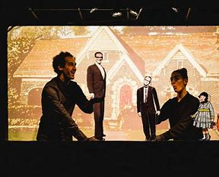
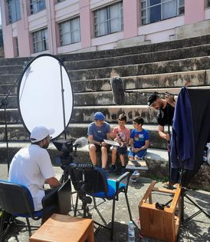
Aceitámos...
...o convite da Companhia Caótica para participar na curta-metragem "Conversas Emergentes" com alunos do 1º e 2º Ciclo.

Slide 6
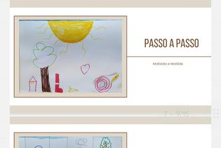
Participámos...
...no Festival Cinanima com os alunos do 1º ciclo

Slide 7
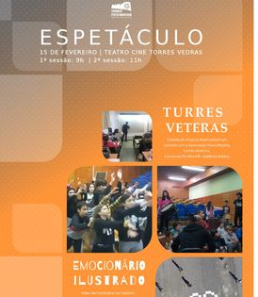
Criámos...
...a curta metragem "Emocionário Ilustrado" o qual contou com a participação de 20 turmas e exibido no Teatro-Cine, no âmbito do Projeto Cultural da Escola.

Slide 8
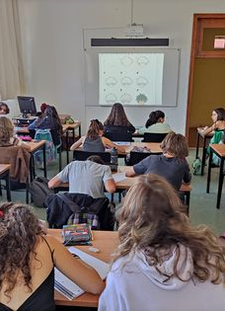
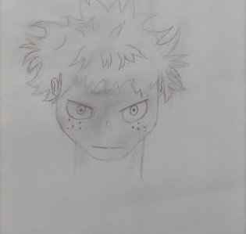
Orientámos...
...uma oficina de ANIME (animação japonesa) na semana do X Encontro de Ciência, Arte e Cultura.

Slide 9
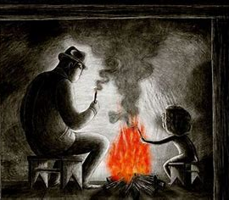
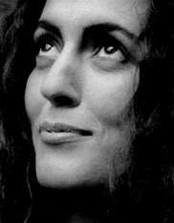
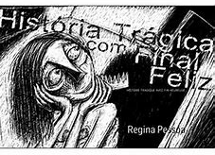
Contribuímos...
...com duas curta-metragens da Regina Pessoa, "História Trágica com Final Feliz" e " A Noite", com os respetivos guiões para a sua exploração didática, na Semana da Leitura.

Slide 10
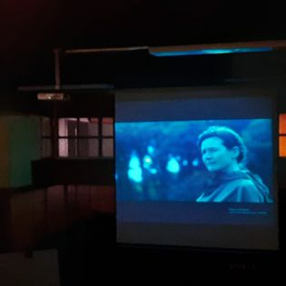
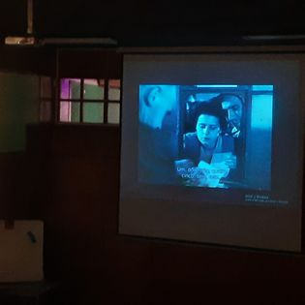
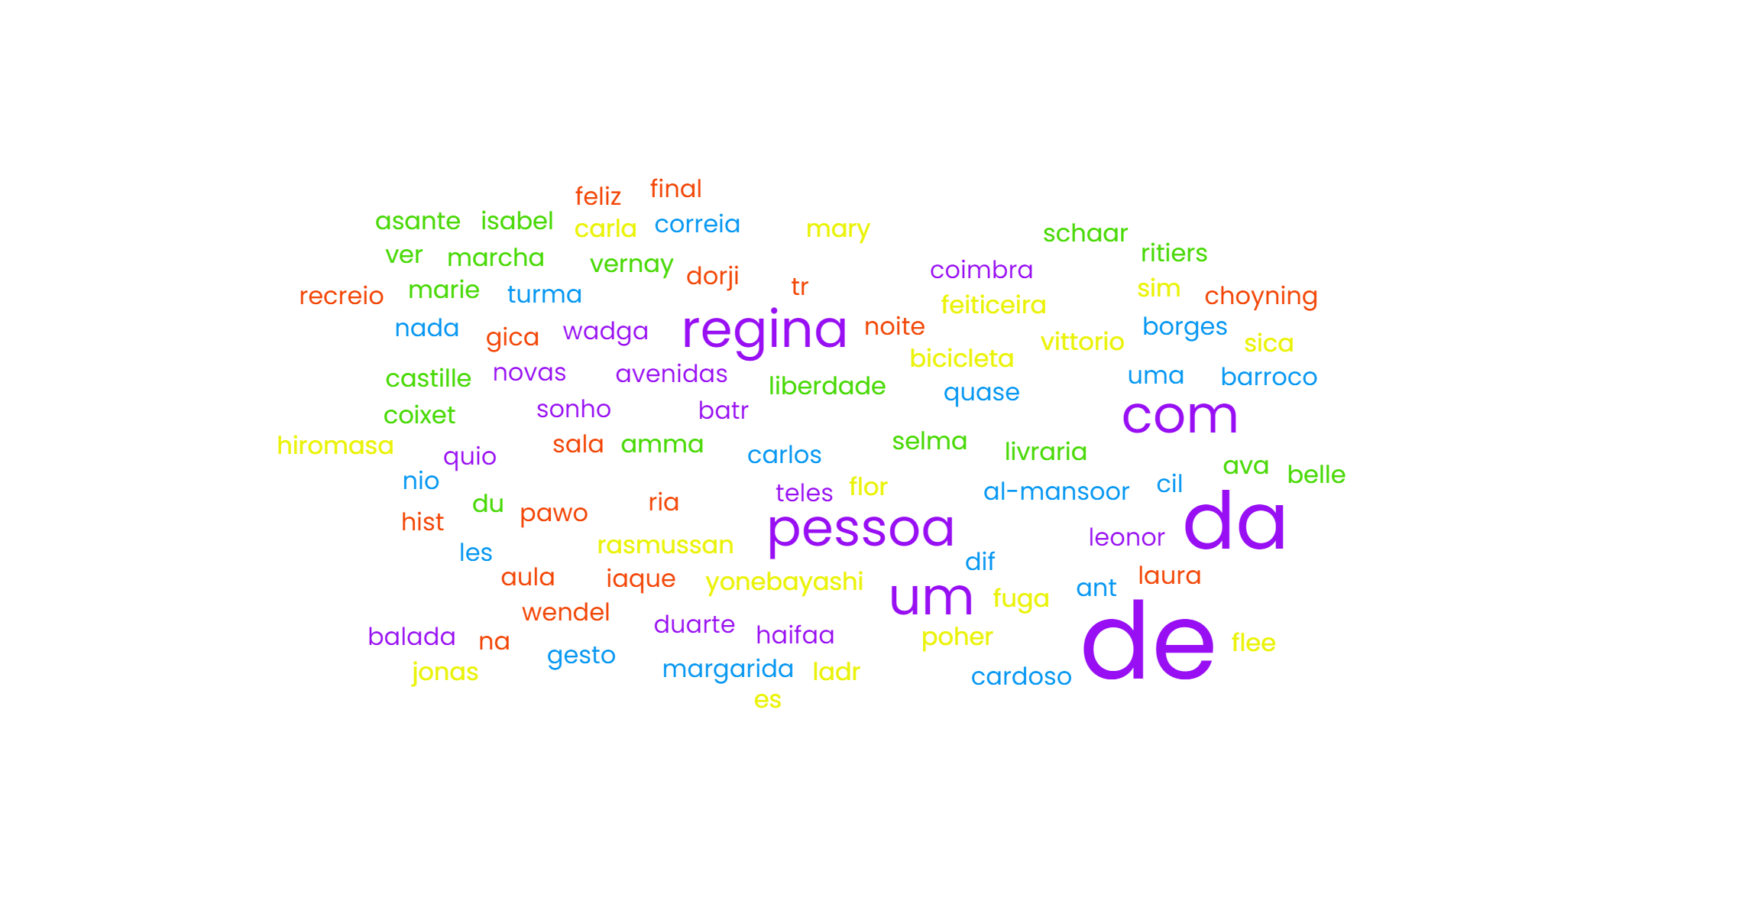
Visionámos...
...e explorámos um total de 18 longa e curta-metragens

Slide 11
Viver o cinema... Criar cinema...
A Equipa PCE
Coordenadora: Niki Paterianaki

